Slide 1




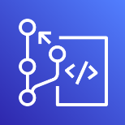




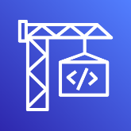


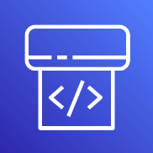



















AWS Cloud
Tokyo Region
②-1 git push等
Amazon
Corretto
②-4
Docker
push
AWS
CodeCommit
※Docker
イメージ取得
Amazon ECR
Docker
Image
②-3
ビルド
②-2 ソースコード変更検知
VPC
※Docker
イメージ取得
AWS
CodeBuild
Public subnet
Private subnet
Backend For Frontend AP
Backend
AP
②-6
デプロイ
AWS
CodePipeline
IDE
①-2
REST API
呼び出し
①-1 画面からの処理要求
②-5
アーティファクト
保存
※ビルド時
CodeBuildで出力し保存
Client
Internet
Internet
gateway
ALB
ALB
imagedefintions
.json
Amazon ECS
/Fargate
Amazon ECS
/Fargate
※ビルドログ
出力
imagedefintions.json
ブラウザ
imagedefintions
.json
NAT gateway
Amazon
CloudWatch
Amazon
S3
AWS IAM
AWS CloudFormation

